Slide 1
テーマ⑥ ハラスメント

Slide 2
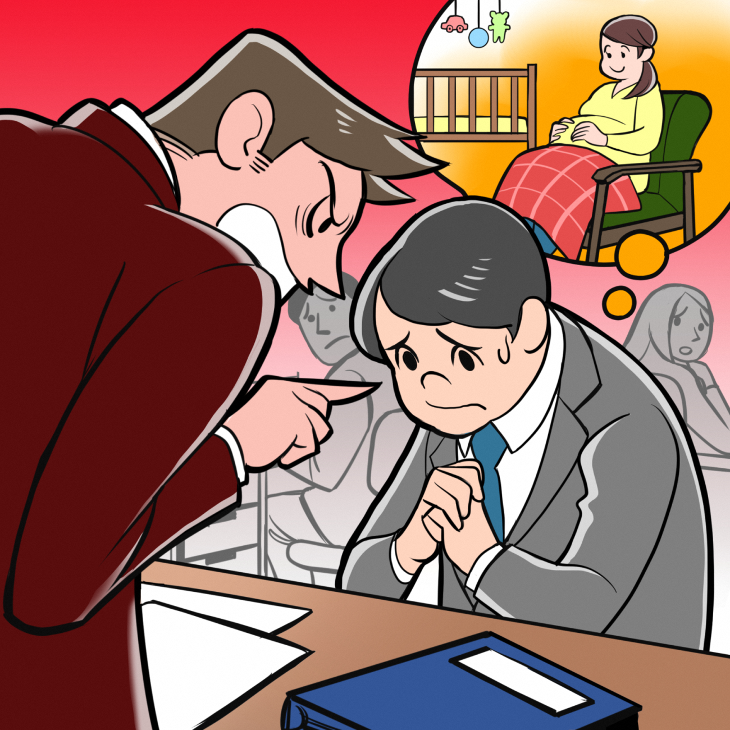
■育児休業を申し出たところ、激昂した上司に怒鳴られ、すっかり縮こまってしまった中堅の男性従業員。どんなことを言われた？ どうする？
まだ先の話ですが、10月に出産する妻の産休明けから3か月間、育児休業させてもらいたいと考えているのですが・・・。

Slide 3
■育児休業を申し出たところ、激昂した上司に怒鳴られ、すっかり縮こまってしまった中堅の男性従業員。どんなことを言われた？ どうする？
話してくるって言ってたけど、上手くいったかしら？
なんでそこまで言われる？ 育休って、労働者の法律上の権利って聞いてたけど・・・。
この男、目を掛けてやってたのに、これで終わりだな。
でも、ひょっとすると、世の中、もう、変わっちまった？
何を寝惚けたことを言ってんだ。わが社にそんな制度は無いし、余裕もない‼
そもそもその間、お前の仕事は誰がやるんだ。
まだ先の話ですが、10月に出産する妻の産休明けから3か月間、育児休業させてもらいたいと考えているのですが・・・。
≪指導者の方へ≫
■このシートでは、マタニティハラスメント、パワーハラスメントを導入に使って、ハラスメント全般と留意点等について解説を展開させます。

Slide 4
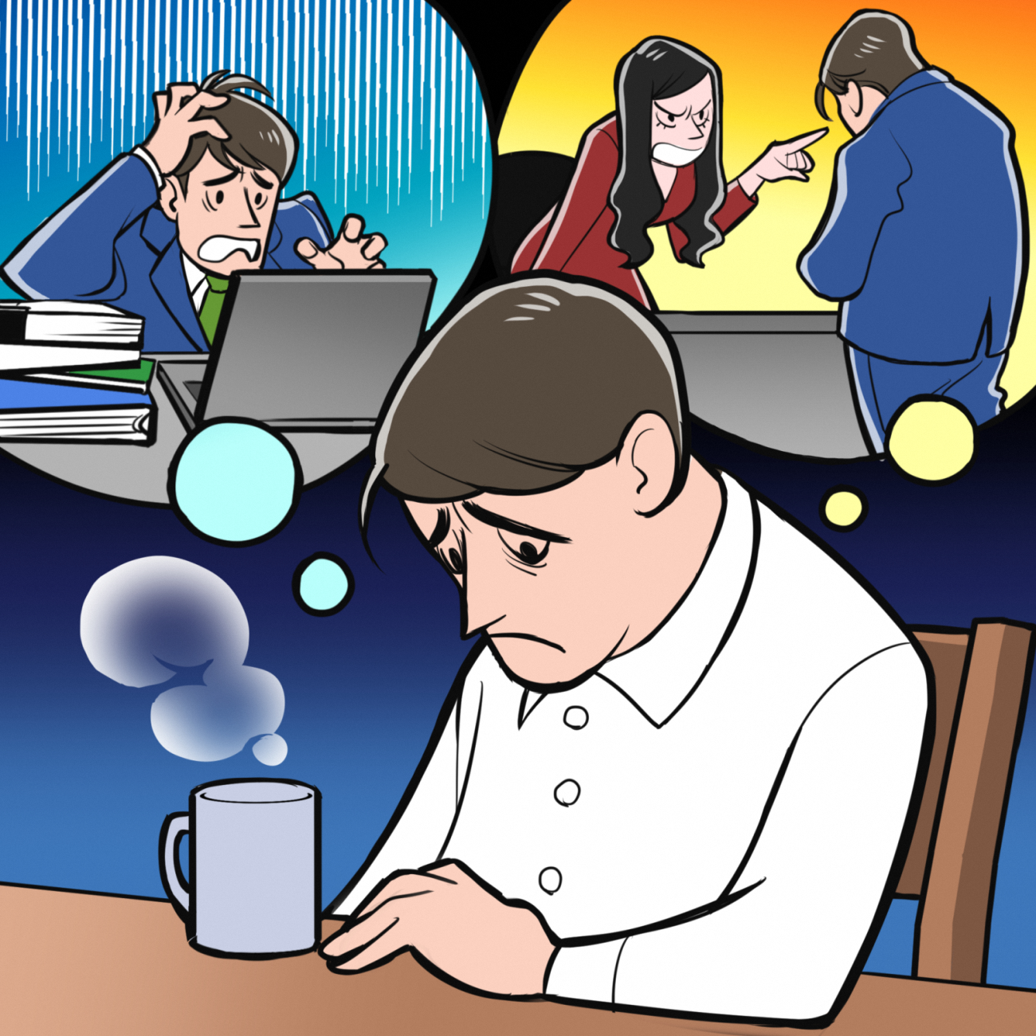
■ミスを課長から厳しく叱責された若手社員。
どんな指導も、部下は耐え忍ばなければならない？
あんたは何度言ったら分かるのよ！目障りだ、今すぐ消えろ！失せろ‼！

Slide 5
■ミスを課長から厳しく叱責された若手社員。
どんな指導も、部下は耐え忍ばなければならない？
あんたは何度言ったら分かるのよ！目障りだ、今すぐ消えろ！失せろ‼！
あちゃーっ、またやっちまった。
さっきから、みんなの前で叱られ続けてもう１時間。もういい加減にして欲しい。
≪指導者の方へ≫
■このシートでは、マタニティハラスメント、パワーハラスメントを導入に使って、ハラスメント全般と留意点等について解説を展開させます。
ミスは、たしかに俺の責任。だけど、あそこまで言われても我慢しなければならないのか？ 辞め時かなあ。

Slide 6
○○ハラスメントが心身の健康を損なう原因になる
最近「○○ハラスメント」という言葉が働く場で聞かれることが多くなってきました。
※「Harassment （ハラスメント）」とは「悩ますこと、嫌がらせ」という意味
セクシュアルハラスメント
職場において行われる労働者の意に反する性的な言動を拒否したり抵抗したりすることによって、労働者が解雇、降格、減給などの不利益を受けることや、性的な言動が行われることで職場環境が不快なものとなったため、労働者の能力の発揮に重大な悪影響が生じるなど就業する上で看過できない程度の支障が生じることをいいます。
パワーハラスメント
職場において行われる①優越的な関係を背景とした言動であって、②業務上必要かつ相当な範囲を超えたものにより、③労働者の就業環境が害されるものであり、①から③までの3つの要素を全て満たすものをいいます。
○ いわゆるマタニティハラスメント（職場における妊娠・出産・育児休業等に関するハラスメント）
職場において行われる上司・同僚からの言動（妊娠・出産したこと、育児休業等の利用に関する
言動）により、妊娠・出産した女性労働者や育児休業等を申出・取得した男女労働者の職場環境が
害されることをいいます。
5

Slide 7
セクハラってどんなことを指すの？
職場におけるセクシュアルハラスメントとは
男女雇用機会均等法では、職場において、労働者の意に反する性的な言動が行われ、
それを拒否したことで解雇、降格、減給などの不利益を受けること
【対価型セクシュアルハラスメント】
〈例えば…〉
出張中の車内で、上司が女性の部下の腰や胸にさわったが、抵抗されたため、その部下に不利益な配置転換をした。
事務所内で、社長が日頃から社員の性的な話題を公然と発言していたが、抗議されたため、その社員を解雇した。
職場の環境が不快なものとなったため、労働者が就業する上で見過ごすことができない程度の支障が生じること
を「職場におけるセクシュアルハラスメント」といいます。
【環境型セクシュアルハラスメント】
〈例えば…〉
勤務先の廊下やエレベーター内などで、上司が女性の部下の腰などにたびたびさわるので、部下が苦痛に感じて、就業意欲が低下している。
同僚が社内や取引先などに対して性的な内容の噂を流したため、そのことが苦痛に感じられて仕事が手につかない。
職場とは、〈例えば…〉
▶普段働いている場所で… ▶出張先で…
▶取引先の事務所で… ▶顧客の自宅で…
▶取材先で… ▶業務で使用する車中で
▶アフターファイブの宴会も（業務の延長と考えられるもの）…
6

Slide 8
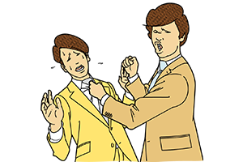
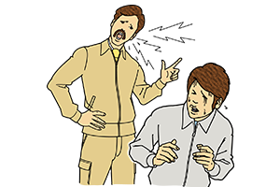
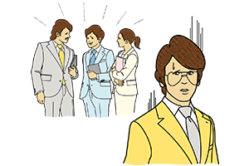

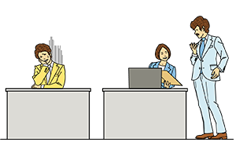
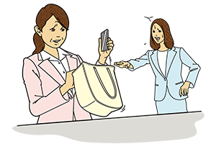
どんなことがパワハラになるの？
職場において行われる①優越的な関係を背景とした言動であって、②業務上必要かつ相当な範囲を超えたものにより、③労働者の就業環境が害されるものであり、①から③までの3つの要素を全て満たすものをいいます。
①身体的な攻撃 ②精神的な攻撃 ③人間関係からの切り離し
④過大な要求 ⑤過小な要求 ⑥個の侵害
詳しくは･･･厚生労働省ホームページ「あかるい職場応援団 https://www.no-harassment.mhlw.go.jp/
7

Slide 9
もし自分がハラスメントをやってしまったら？ ≪行為者責任≫
もし自分がハラスメントをやってしまったら？《行為者責任》
あなたがハラスメントをやった立場になった場合、どのような責任が生じるでしょうか。パワーハラスメントを例で見てみましょう。
【民事責任】
損害賠償を請求される可能性があります。
○ あなた：不法行為責任に基づく損害賠償請求（民法第709条）
○ 会 社：債務不履行責任（安全配慮義務違反）に基づく損害賠償
請求（民法第415条）
【その他の影響】
上記責任以外でも次のような影響が出る可能性があります。
○ 職場内の信用の喪失、地位の失墜
○ 家庭の崩壊などのプライベートへの波及
〇 身体的攻撃による刑事責任（暴行罪（刑法208条）、傷害罪（204条））
8

Slide 10
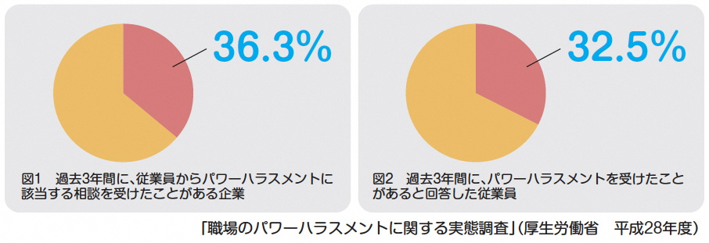
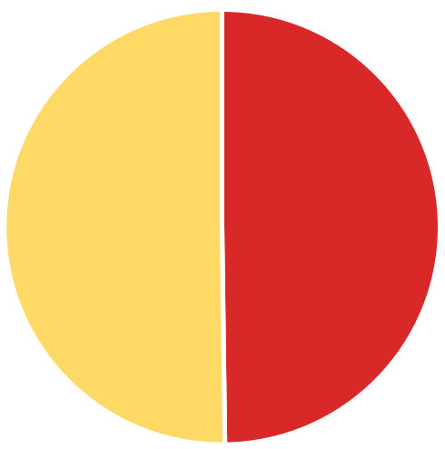
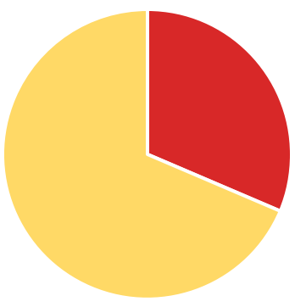
パワハラの実態ってどうなっているの？
48.２％
31.4％
□ パワハラ被害調査
令和２年度に厚生労働省が実施した「職場のハラスメントに関する実態調査」によると、過去3年以内にパワーハラスメントを受けたことがあると回答した者は31.4%であり、この問題が依然として社会的な問題であることが明確に示されました。
厚生労働省「職場のハラスメントに関する実態調査」（令和２年度）
表 精神障害の労災補償状況
（件）
 |  |  | 27年度 | 28年度 | 2９年度 | 30年度 | 令和元年度 | 2年度 | ３年度
精神障害の労災補償の 支給決定件数全体 |  |  | 472 | 498 | 506 | 465 | 509 | 608 | 629
 | 上司等から、身体的攻撃、精神的攻撃等 のパワーハラスメントを受けた |  | ― | ― | ― | ― | ― | 99 | 125
 | 対 人 関 係 | （ひどい）嫌がらせ、いじめ、 又は暴行を受けた | 60 | 74 | 88 | 69 | 79 | 71 | 61
 |  | 上司とのトラブルがあった | 21 | 24 | 22 | 18 | 21 | 14 | 17
 |  | 同僚とのトラブルがあった | 2 | 0 | 1 | 2 | 5 | 7 | 6
 |  | 部下とのトラブルがあった | 1 | 1 | 0 | 3 | 1 | 2 | 1
□ 精神障害の労災補償状況
ひどい嫌がらせ等を理由とする精神障害等での労災保険の支給決定件数が高水準で推移しています。
（資料出所）厚生労働省「過労死等の労災補償状況」
注： 「上司等から、身体的攻撃、精神的攻撃等のパワーハラスメントを受けた」は、令和２年５月より新規に追加され
た項目である。
9

Slide 11
解決に向けた相談の準備～証拠・書類を保存しましょう
証拠を保存しましょう
・ メモ、メール、SNS、写真、会話の録音など
・ 出勤時刻、退勤時刻、労働時間
・ 誰にいつ何を言われた、などが分かるように
書類を保存しておきましょう
・ 労働条件通知書
・ 給与明細
・ 就業規則（あれば）
・ 解雇通知書（あれば）
証拠・書類があると相談時に役立ちます！
10

